Slide 1
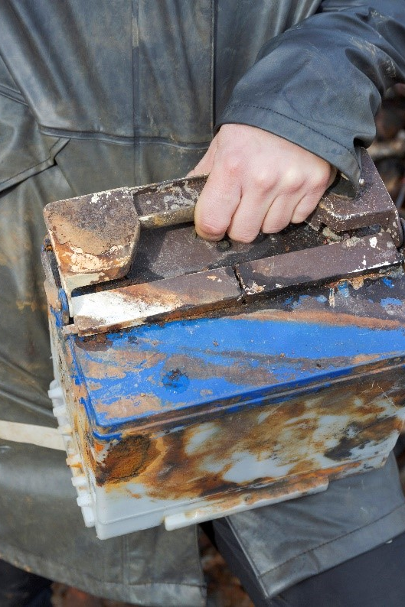
Så fungerar e-tjänsten
En genomgång av alla steg med uppgifter som behövs för ett behandlande företag att rapportera mottaget farligt avfall till avfallsregistret hos Naturvårdsverket.

Slide 2
Info om bildrättigheter i denna presentation
Fotografierna i denna presentation kan inte kopieras till andra presentationer.
Bildrättigheterna gäller enbart att visas i den här presentationen från Naturvårdsverket.

Slide 3
Steg 1 logga in

Slide 4
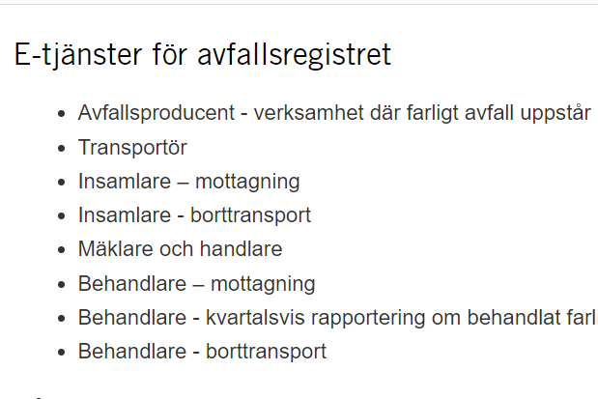
www.naturvardsverket.se/avfallsregister
Enklaste vägen att nå avfallsregistret är via adressen:
www.naturvardsverket.se/
avfallsregister
Välj ingången:
”Behandlare - mottagning”
OBS! Gäller från 1 nov 2020

Slide 5

Nästan inne i e-tjänsten
Innan du kommer in i e-tjänsten behöver du legitimera dig med en e-legitimation.

Slide 6
Steg 2 de första uppgifterna

Slide 7
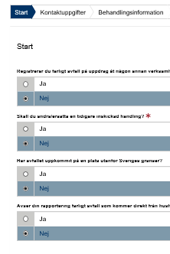
Start
De första uppgifterna är ja-nej-frågor för att ta reda på om
du rapporterar som ombud
vill ändra en tidigare inskickad handling
det rör sig om avfall utanför Sveriges gräns eller
det farliga avfallet kommer direkt från hushåll
Ombud har fullmakt att föra talan för annan person. Benämns också fullmaktstagare eller fullmäktig.

Slide 8
Steg 3 kontakt-uppgifter

Slide 9
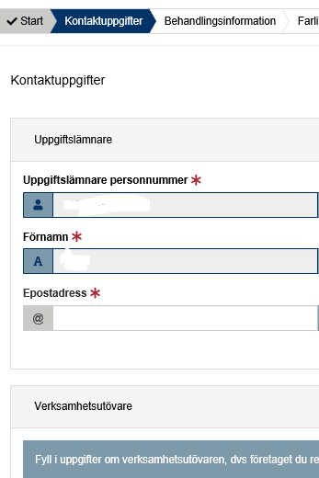
Kontaktuppgifter
Vissa uppgifter om dig som uppgiftslämnare fylls i automatiskt och går inte att ändra.
Fyll i uppgifter om verksamhetsutövaren, dvs företaget du representerar.
Se exempel på nästa bild.

Slide 10


Exempel med kontaktuppgifter
Uppgiftslämnare
Uppgiftslämnares personnummer: *
19670416-3085
Verksamhetsutövare är i det här fallet behandlare av farligt avfall. I andra anteckningar är verksamhetsutövare utförare som yrkesmässigt producerar, transporterar eller samlar in farligt avfall, eller agerar som handlare och mäklare av farligt avfall
Efternamn: *
Förnamn: *
Axelina
Bruhn
E-postadress: *
Telefonnummer:
axelina.bruhn@avaretur.se
072-348 76 53
Verksamhetsutövare
Organisationsnummer/personnummer: *
578654-3214
Verksamhetens namn: *
Kontaktperson: *
ÅVA Retur AB
Tova Strand
E-postadress: *
Telefonnummer:
tova.strand@avretur.se
072-321 45 78

Slide 11
Steg 4 information vid mottagande

Slide 12
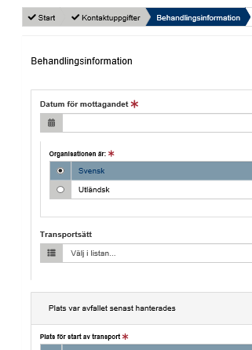
Behandlings-information
Här ska uppgifter lämnas inom tre områden:
Mottagning
Plats var avfallet senast hanterades
Plats för behandling
Följande bilder visar exempel.

Slide 13

Lämna uppgifter: behandlingsinformation
- Behandling
Behandling
Den juridiska person som tidigare innehade det farliga avfallet.
Till exempel en avfallsproducent
Datum för mottagandet: *
2020-10-10
Tidigare innehavare organisationsnummer/personnummer: *
556435-2341
Transportsätt: *
Vägtransport

Slide 14
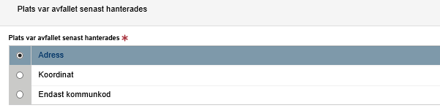
Lämna uppgifter: behandlingsinformation
- Plats var avfallet senast hanterades. Alternativ 1 om adress finns
Postadress: *
Skogsvägen 3
Postnummer: *
Postort: *
84301
Bräcke
Kommun: *
Bräcke (2305)

Slide 15
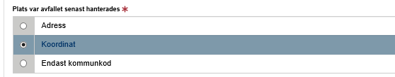
Lämna uppgifter: behandlingsinformation
- Plats var avfallets senast hanterades. Alternativ 2 om adress saknas, ange koordinater
Nordkoordinat (SWEREF 99 TM):*
Ostkoordinat (SWEREF 99 TM):*
15,4289
62,7537
Beskrivning:
Kommun*
Bräcke (2305)

Slide 16
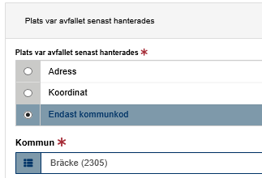
Lämna uppgifter: behandlingsinformation
- Plats var avfallet senast hanterades. Alternativ 3 om adress saknas – uppge kommunkod
Endast kommunkod uppges i de fall kommunen ombesörjer avfall från hushåll eller då avfallsproducenten är okänd, som vid till exempel dumpning

Slide 17
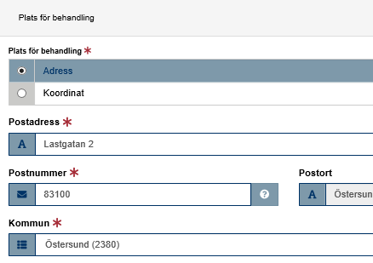
Lämna uppgifter: behandlingsinformation
- Plats för behandling. Välj alternativ 1 om adress finns.
Plats där avfallet ska behandlas är där behandlaren övertar ansvaret för det farliga avfallet.
Om adress saknas, uppge koordinater.

Slide 18
Steg 5 uppgifter om avfallet

Slide 19
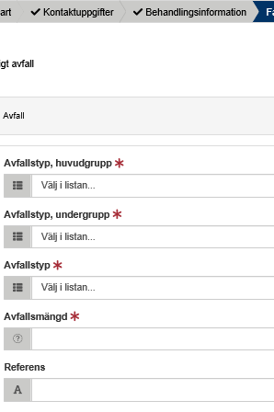
Farligt avfall
Här ska alla uppgifter om avfallet lämnas. Till exempel avfallstyp samt mängden avfall i kilo.
Se exempel på nästa bild.

Slide 20

Exempel på uppgifter om farligt avfall
Avfallstypernas koder är hämtade ur Avfallsförordningen (2020:614)
Är det krångligt? Läs en introduktion till avfallskodning
Farligt avfall, avfall
Avfallstyp, huvudgrupp: *
16 Avfall som inte anges på annan plats i förteckningen
Avfallstyp, undergrupp: *
1601 Uttjänta fordon från olika transportslag (även maskiner som inte är avsedda att användas på väg) och avfall från…
Avfallstyp: *
160104 Uttjänta fordon
Avfallsmängd (kg):*
Här kan avfallsbehandlaren t.ex. ange sin egen kod för avfallet eller annat, fri kommentar
KG
6756
Referens:

Slide 21
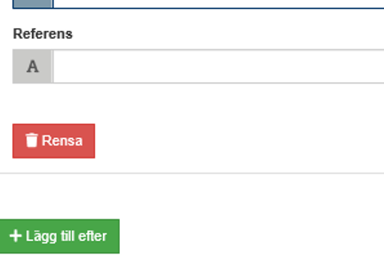
Lämna uppgifter om farligt avfall
Välj ”Lägg till efter” för att lämna fler uppgifter om mer farligt avfall från samma transport.

Slide 22
Steg 6 summering & granskning

Slide 23
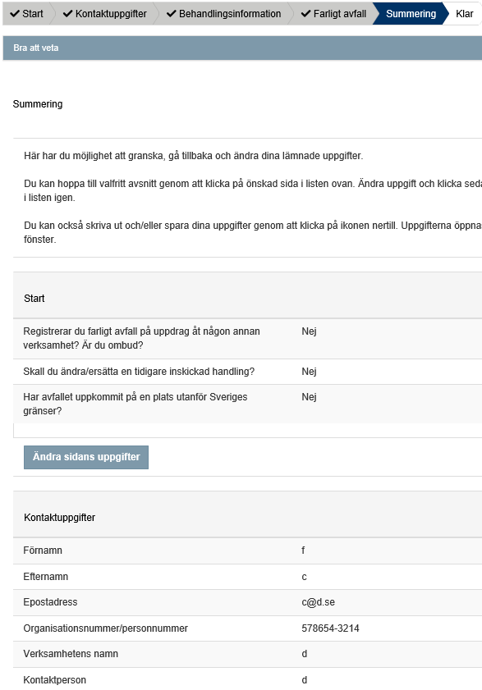
Summering
I steget för summering granskar du uppgifterna.
Du kan gå till olika avsnitt och ändra uppgifterna.
Efter att du har ändrat uppgifter i ett tidigare avsnitt kan du gå direkt till Summering.

Slide 24
Steg 7 snart klar!

Slide 25
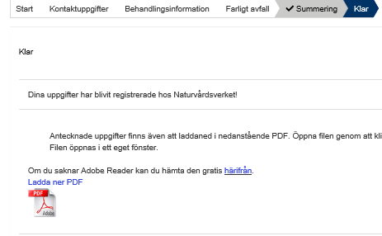
När summeringen är inskickad är du klar
Tack för denna gång!
Spara avfalls-ID (finns i pdf-filen) för att kunna revidera registreringen.
Logga ut från e-tjänsten

Slide 26
Vänta!
Hur ändrar jag i efterhand?

Slide 27
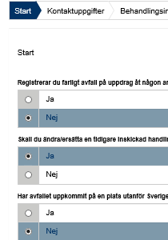
Start
Du ändrar en inskickad anteckning, genom att ersätta den. Du behöver då ha avfallsID.
Välj ”ja” i startfrågan om att ändra/ersätta en inskickad handling
Uppge avfallsID och mata in alla uppgifter igen
Den nya anteckningen ersätter den tidigare och får ett nytt avfallsID
Se exempel på nästa bild.

Slide 28
Exempel på ändring av tidigare uppgift
Farligt avfall, avfall
AvfallsId som ska ändras: *
Avfallstypernas koder är hämtade ur Avfallsförordningen (2020:614)
Är det krångligt? Läs en introduktion till avfallskodning
du17ab61-3g5e-17rs-3791-06aa85df1f7
Avfallstyp, huvudgrupp: *
16 Avfall som inte anges på annan plats i förteckningen
Avfallstyp, undergrupp: *
1601 Uttjänta fordon från olika transportslag (även maskiner som inte är avsedda att användas på väg) och avfall från…
Avfallstyp: *
160104 Uttjänta fordon
Avfallsmängd (kg):*
Här kan avfallsbehandlaren t.ex. ange sin egen kod för avfallet eller annat, fri kommentar
KG
6756
Referens:
Valfri text

